Slide 1
První pomoc
Stabilizovaná poloha
Poranění páteře, zlomeniny, poranění kloubů

Slide 2
Poranění hlavy
Často – poranění mozku
Zvýšení mortality
Může být součástí polytraumat
Dopravní nehody, pády z výšky nebo z kola, …
Při podezření na krvácení do dutiny lební je nutno brát na zřetel – „lucidní interval“

Slide 3
Poranění mozku
Komoce mozku – otřes mozku
Kontuze mozku – zhmoždění
Krvácení
Poranění – často spojena s různým stupněm poruchy vědomí
Závažný stav – zlomenina báze lební – tzv. brýlový hematom, krvácí z uší, nosu nebo vytéká mozkomíšní mok

Slide 4
Poranění páteře
Poškození míchy – poškození hybnosti
Skoky do neznámé nebo mělké vody, sportovní úrazy, dopravní nehody,…
Postižení krční oblasti – kvadruplegik
Zlomenina na úrovni C 4 a C 5 – nefunkční bránice

Slide 5
Poranění páteře
Příznaky: vyklenutí v místě poranění, bolest, poruchy hybnosti a cítění, brnění

Slide 6
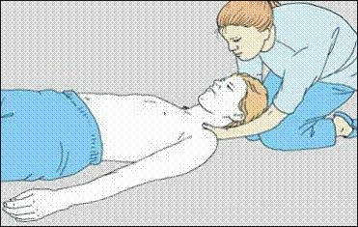
První pomoc při poranění páteře
Hýbat co nejméně
Pokud je při vědomí, dýchá, komunikuje – počkat na ZZS
Pokud je v bezvědomí a nedýchá – priorita – průchodnost dýchacích cest → předsunutí dolní čelisti, vyčištění dutiny ústní
Jen pokud potřebujeme transportovat zraněného do bezpečí

Slide 7
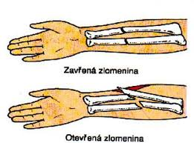
Zlomeniny
Otevřené a uzavřené
Pozor na poškození okolní tkáně
Často doprovázeny krvácením – pozor na rozvinutí šoku
Otevřenou zlomeninu krýt, kost nerovnáme, zafixovat
Ošetřujeme v sedě nebo leže, nerovnáme kosti, protišoková opatření, ZZS

Slide 8
Poranění šlach
Uzavřené nebo otevřené
Např. ruptura šlach
Znehybnění končetiny v relaxované poloze, místo chladíme, ošetření na chirurgii

Slide 9
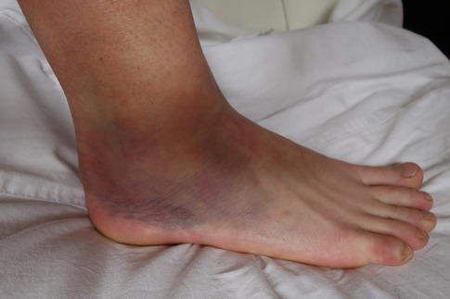
Poranění kloubů
Podvrtnutí kloubů = distorze
Příznaky: bolest, otok, omezení hybnosti, hematom
Chlazení, vypodložení postižené části, sledování známek útlaku cév nebo nervů – mravenčení, bolest, cyanóza

Slide 10
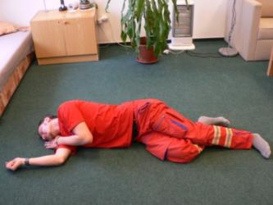
Zotavovací poloha
Pouze pokud pacient dýchá a je v bezvědomí nebo je při vědomí
Existuje reálné riziko zvracení
Pokud není nutné, tak necháváme pacienta v poloze na zádech

